Slide 1
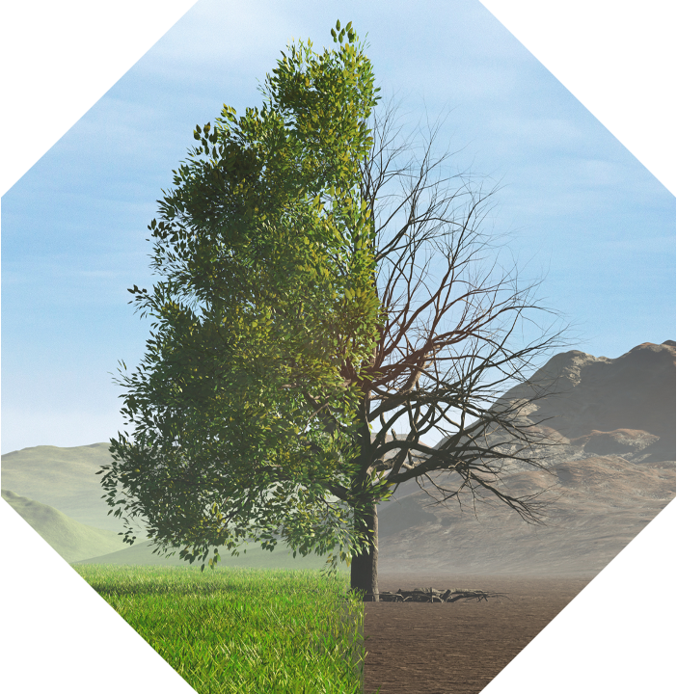
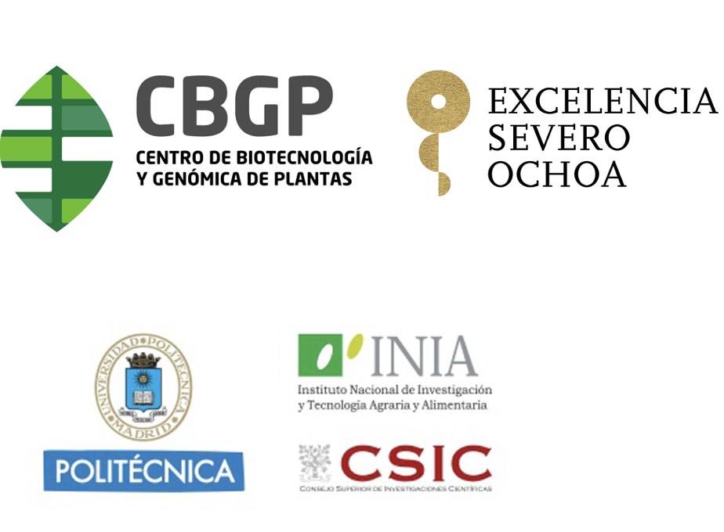
CRISPR-Cas en cultivos arbóreos: Creando variedades de alto valor ecológico y económico en un contexto de cambio climático
Daniel Conde Rodríguez
daniel.conde@upm.es

Slide 2
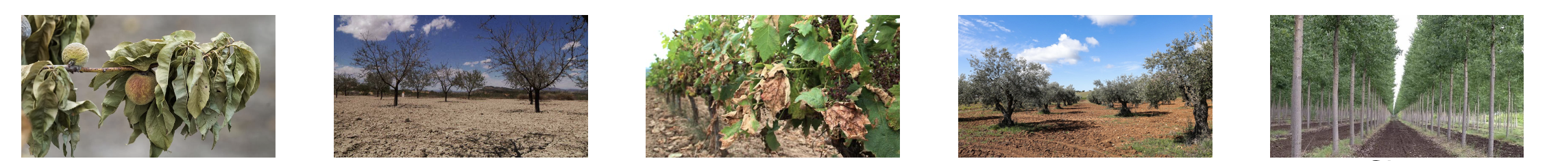
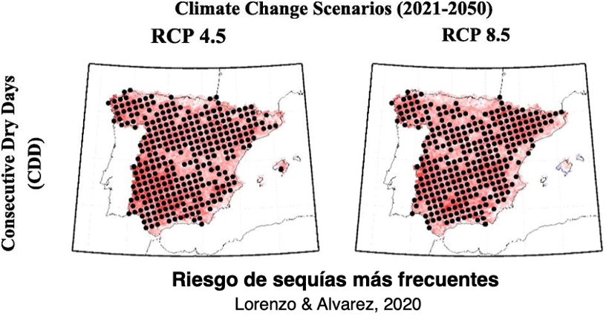
1. Introducción
España es uno de los países de Europa con más cultivos leñosos, frutales, frutos secos, olivos, viñedos, chopo etc.
Estos cultivos están en riesgo debido a:
1. Sequía
Cítricos
Almendro
Viñedo
Olivo
Chopo
Precipitación total
Descenso hasta del 20% para RCP 8.5
Días secos consecutivos
Incremento significativo sobre todo en primavera, verano y otoño
Riesgo de sequías más frecuentes

Slide 3
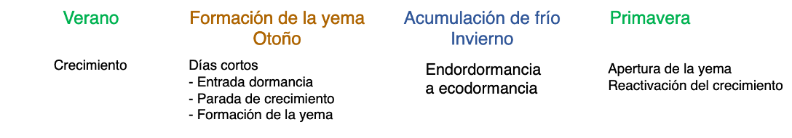
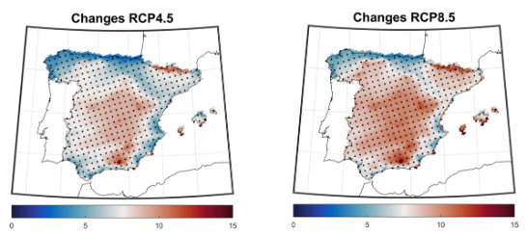
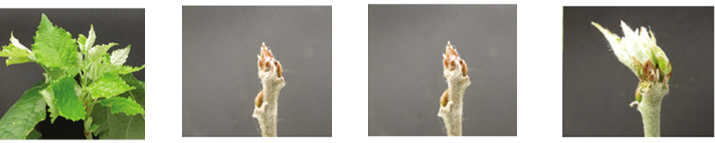
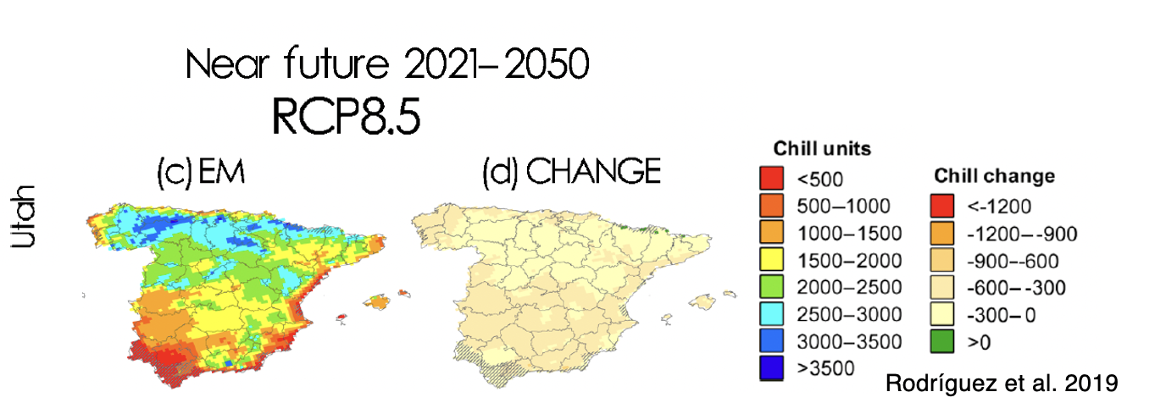
1. Introducción
2. Otro efecto negativo derivado del cambio climático es la falta de cumplimiento de las horas de frío
Aumento de días de calor
Aumento aún más significativo de la frecuencia de noches calurosas
Aumento de la frecuencia de episodios de días y noches con calores extremos
Lorenzo & Alvarez, 2023
El requerimiento de horas de frio está en peligro para muchas variedades de cultivos leñosos

Slide 4
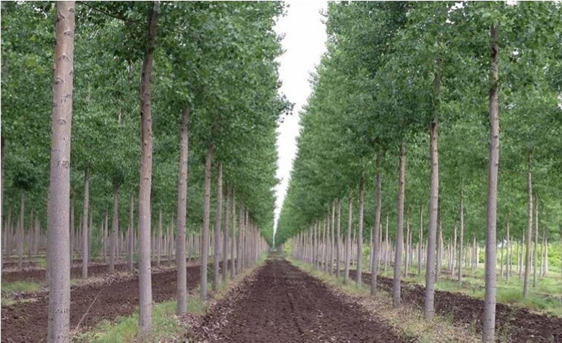
1. Introducción
Chopo: Especie modelo en biología molecular en árboles de climas templados
Ventajas
Especie de crecimiento rápido
Fácil transformación genética
Disponibilidad de secuencia y anotación genómica
Especie diploide (2N)
Desarrollo de un sistema CRISPR/Cas y
snRNA-seq
Importancia económica
Producción de biomasa para energía
y producción de madera y papel
Especie modelo
Requerimiento de horas de frío
Desarrollo vascular
81,000 hectáreas de chopo orientadas a la producción
Proporciona decenas de miles de empleos directos sobre todo en la España vaciada
Más de 600 millones de facturación

Slide 5
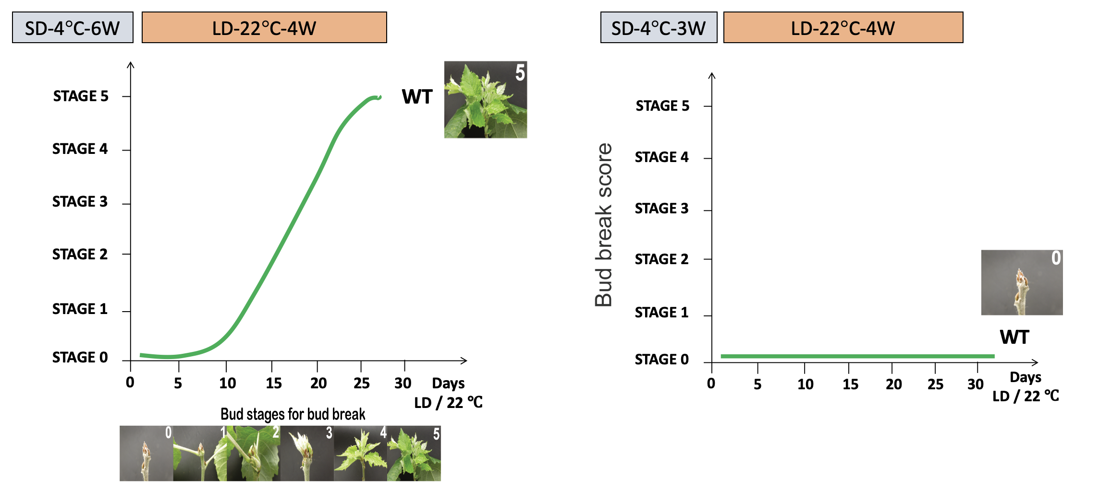
2. Líneas de investigación principales
Descifrando el mecanismo molecular del requerimiento de horas de frío durante el periodo de dormancia

Slide 6
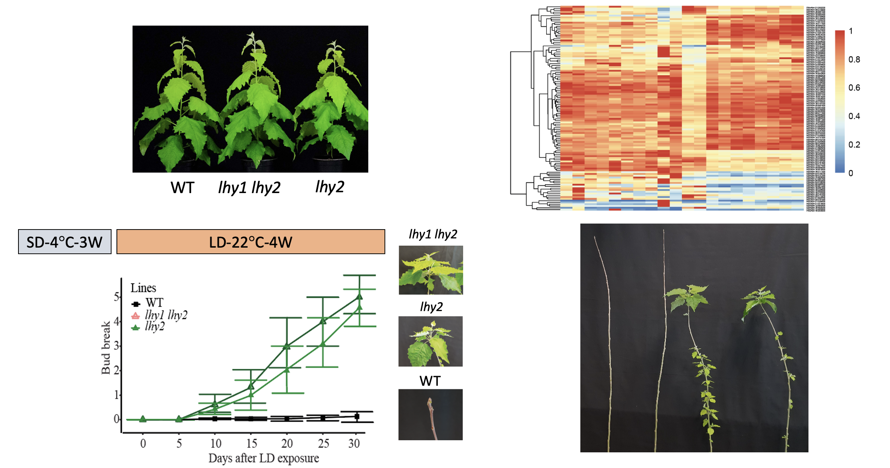
2. Líneas de investigación principales

Slide 7
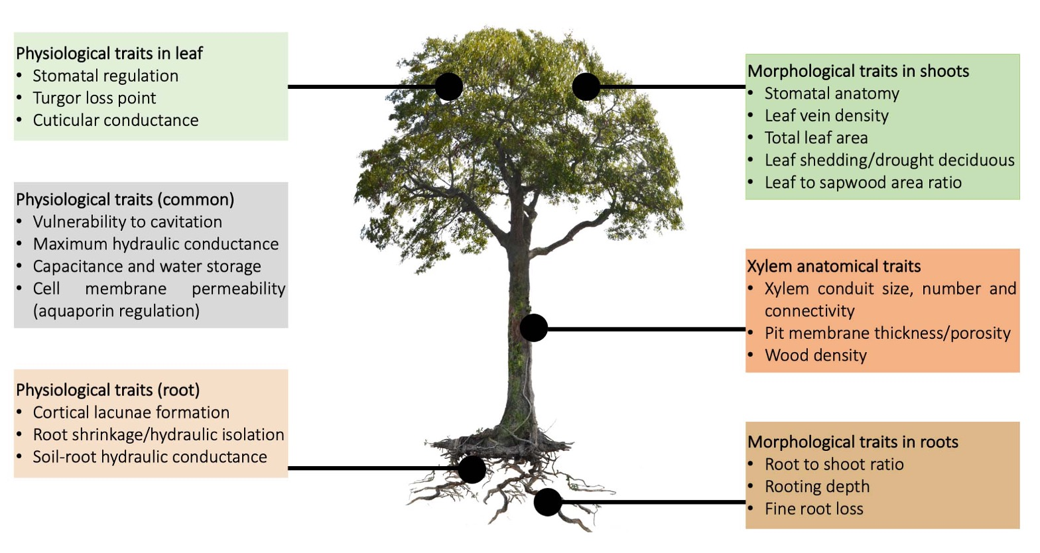
2. Líneas de investigación principales
Respuesta de los árboles a la sequía

Slide 8
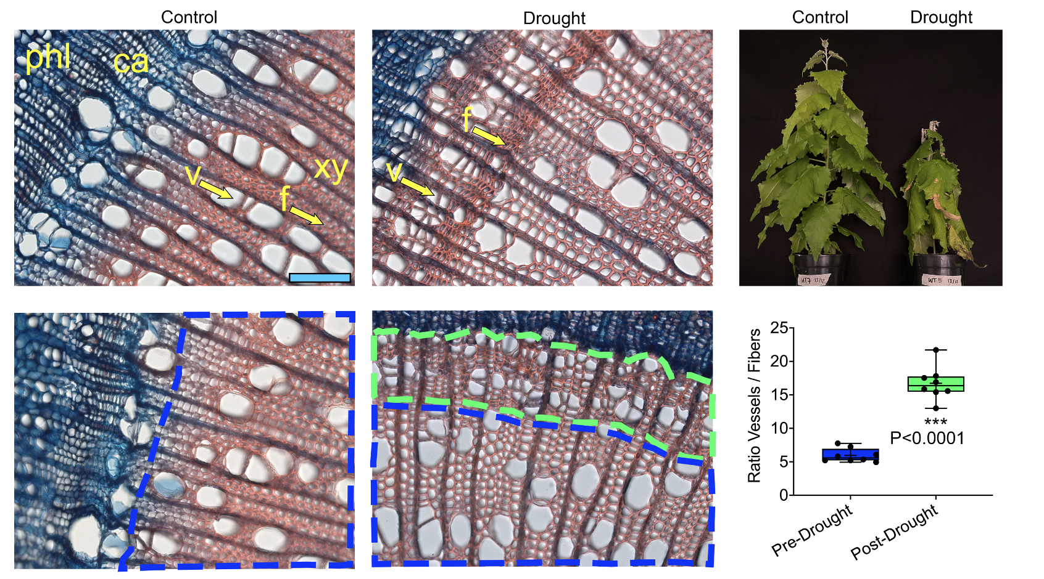
2. Líneas de investigación principales
Formación de más vasos y más pequeños en respuesta a sequías prolongadas

Slide 9
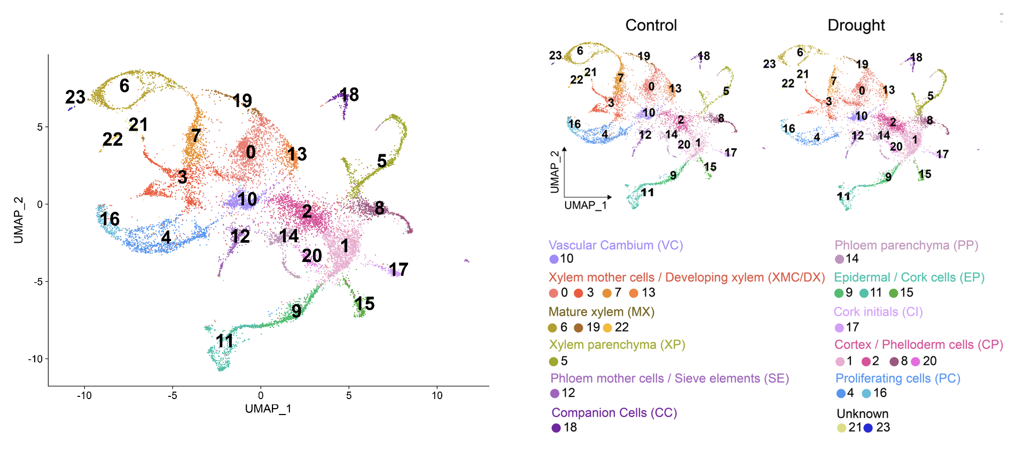
2. Líneas de investigación principales
Transcriptoma específico de cada tipo celular presente en el tallo maduro en condiciones control y sequía

Slide 10
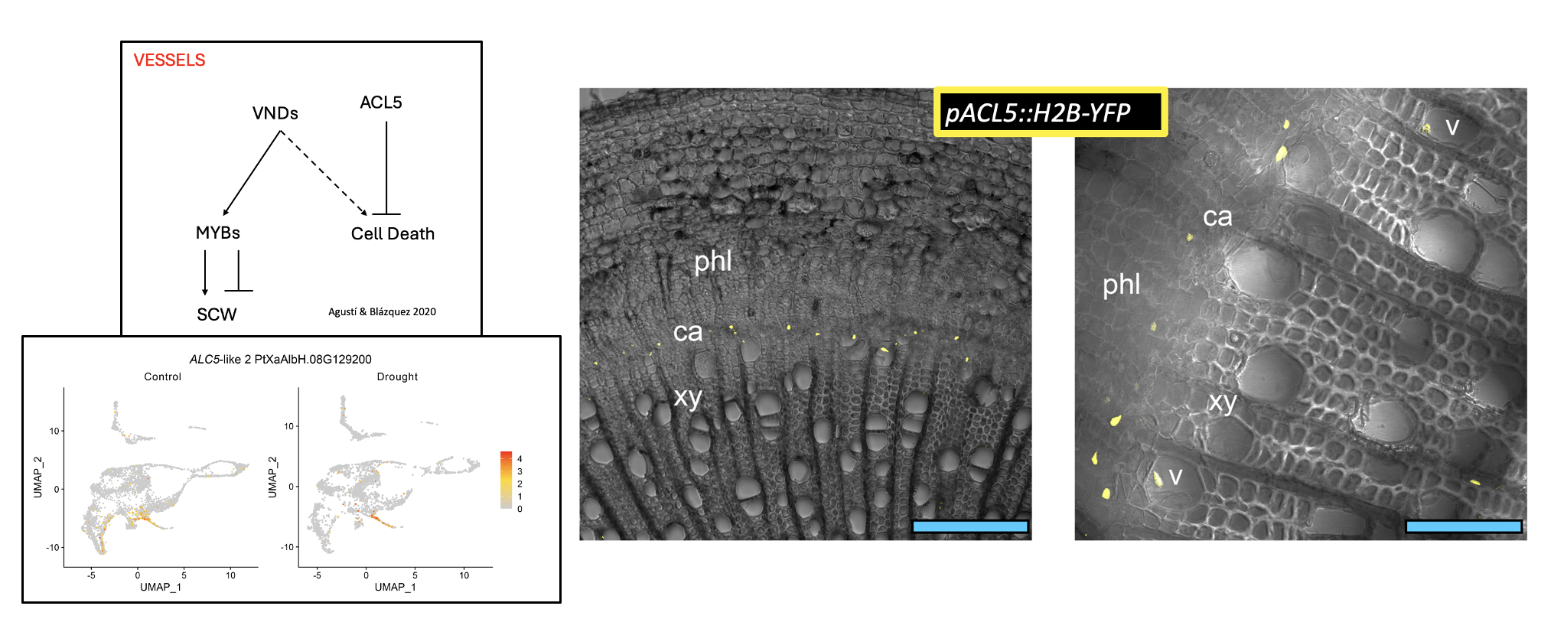
2. Líneas de investigación principales
Identificación de las células involucradas en la formación de vasos

Slide 11
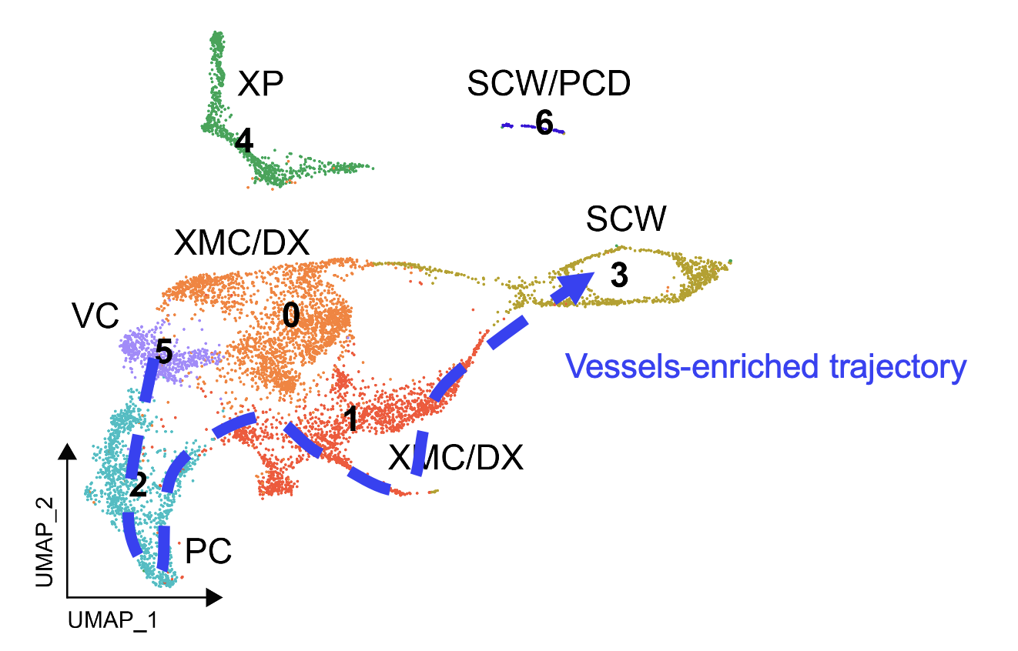
2. Líneas de investigación principales
Identificación de las células involucradas en la formación de vasos

Slide 12
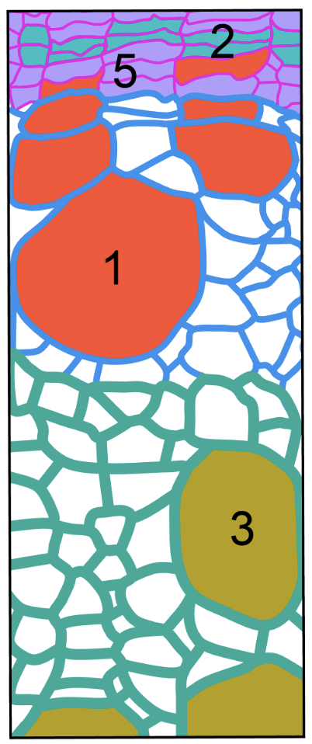

2. Líneas de investigación principales
Reprogramación específica de cada tipo celular para la plasticidad de la madera bajo sequía severa
BPs DEGs UP
BPs DEGs DOWN
Brassinosteroid homeostasis
Jasmonic acid signaling
Auxin export
Response to H₂O₂
Auxin response
Regulation of cell growth
Xylem development
Cell wall biogenesis
Autophagy

Slide 13
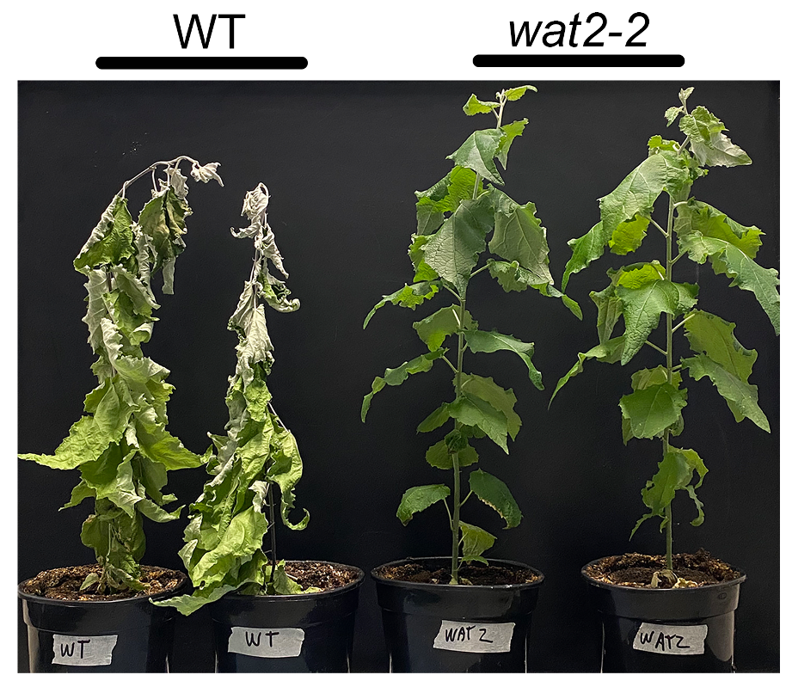
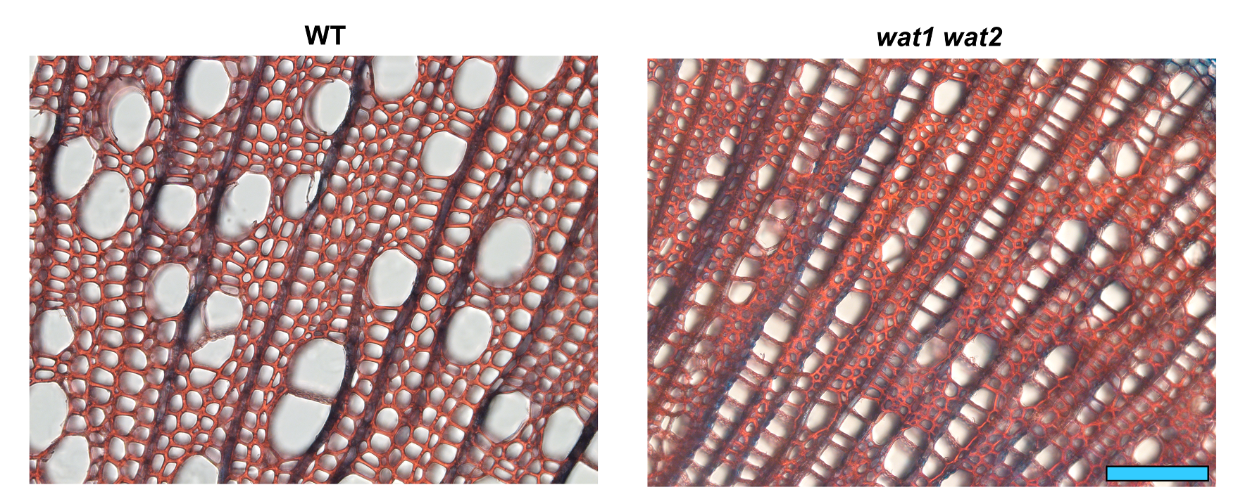
2. Líneas de investigación principales

Slide 14
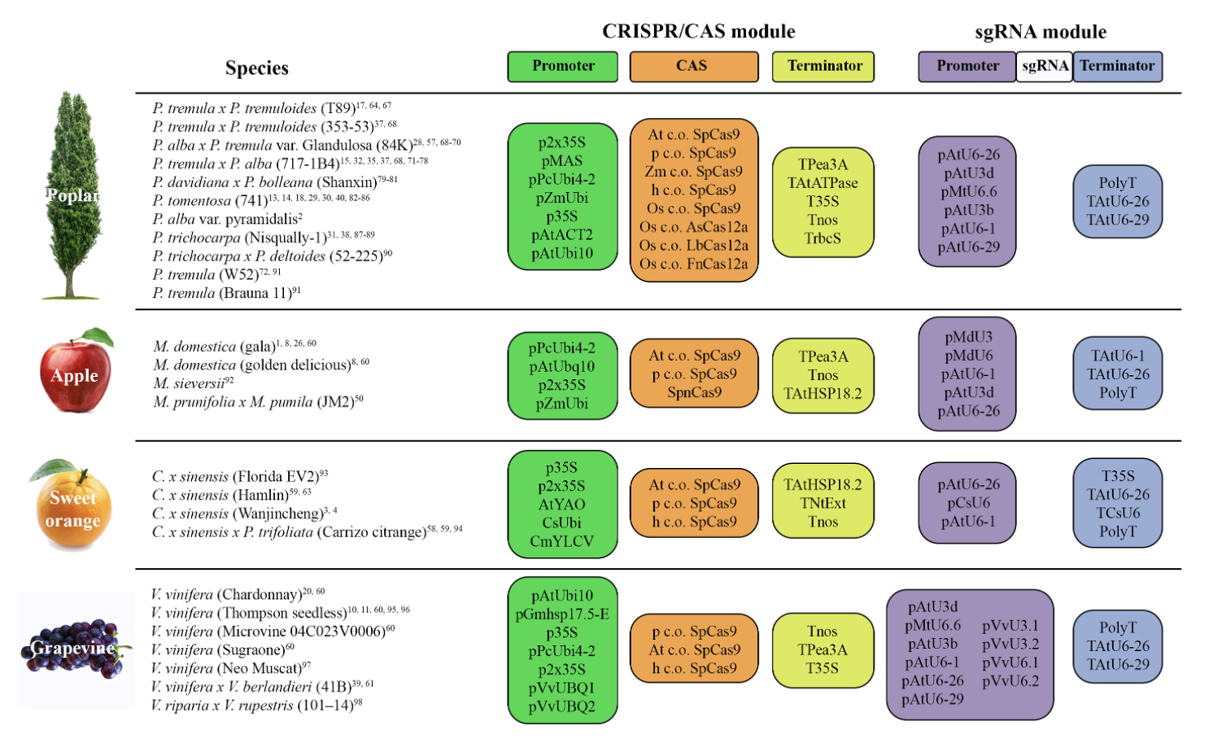
2. Líneas de investigación principales
Redondo-López et al. CRISPR-Cas Methods. Springer Protocols Handbooks, 2025

Slide 15
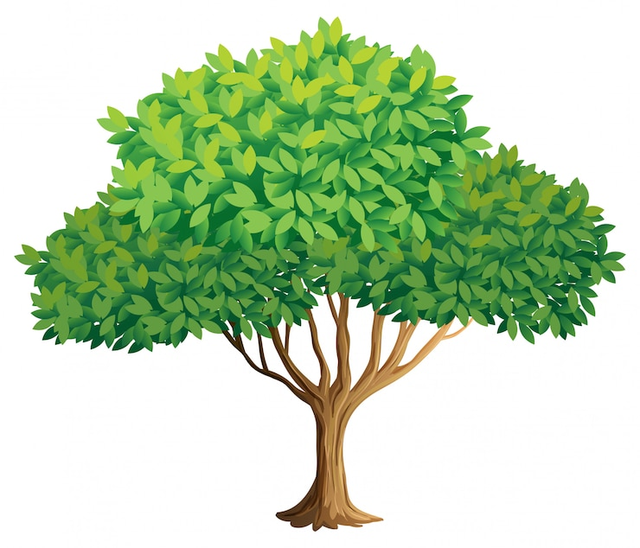


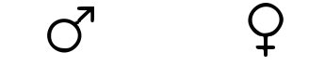
2. Líneas de investigación principales
Generación de Mutantes CRISPR/Cas Libres de Transgenes en Árboles
Segregación genética
Injerto en portainjerto sobreexpresando FT
Expresión transitoria
Cas
gRNA
Floración temprana
Regeneración desde protoplastos o embriones somáticos
FT
Lenta en árboles
Redondo-López et al. CRISPR-Cas Methods. Springer Protocols Handbooks, 2025

Slide 16
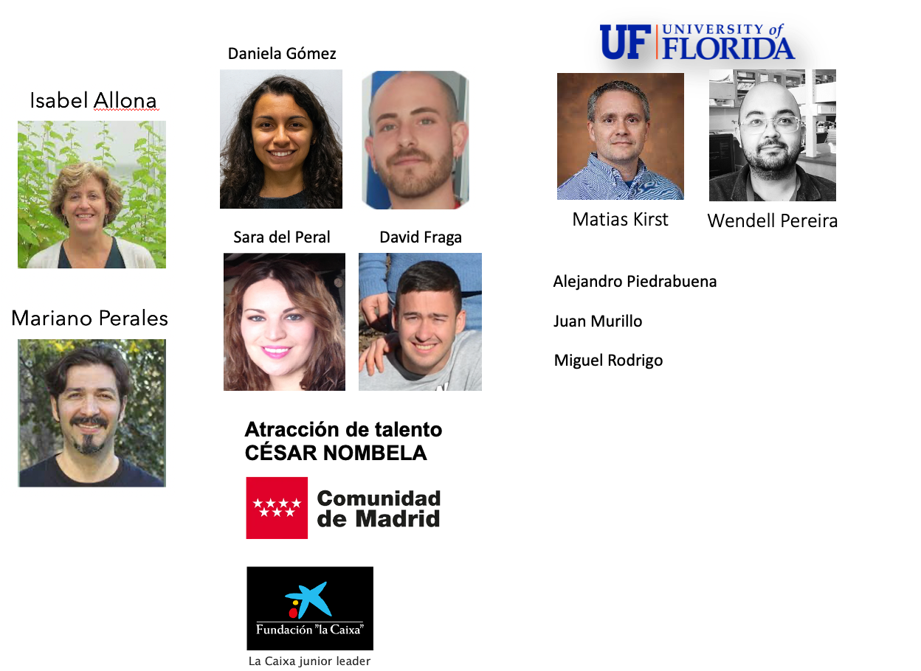
Arturo Redondo

